Slide 1
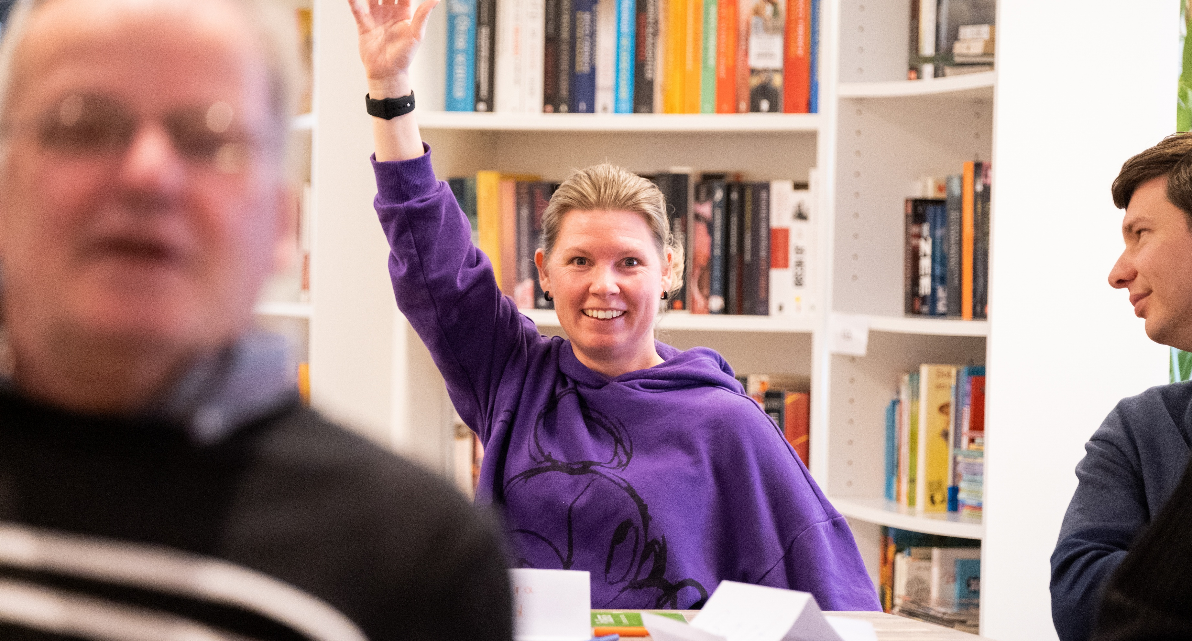
Jouw stem is belangrijk!

Slide 3

Wat vind jij belangrijk?

